Slide 1
Despiegue Kubernetes
Para gestionar las instancias de Kubernetes se deberá instalar las herramientas CLI doctl y kubectl
Los cambios en el número de contenedores han de hacerse sobre los archivos *-deployment.yaml, cambiando el parámetro replicas.
Se puede aumentar el número de nodos activos usando el panel de Control de Digital Ocean
Se habrá de esperar entre 24-48 horas hasta que el servicio de DNS de DigitalOcean actualice sus registros y sea accesible viá DNS.
Se deberá ser dueño del dominio utilizado, debiendo introducirlo en el apartado Networking/Domains de Digital Ocean

Slide 2
Características del despliegue
Las distintas imágenes de Docker son almacenadas en un registro privado de Digital Ocean
Para reconstruir o realizar cualquier cambio en una imagen, realizaremos los cambios en el código y reconstruiremos el Dockerfile asociado (docker build)
Para subir las imágenes al registro se deberá hacer uso de la herramienta doctl de Digital Ocean

Slide 3

Características del despliegue
Características del despliegue
Se han creado 3 nodos que gestionan el funcionamiento global de la aplicación
Se corren 1 instancia de cada servicio a excepción de BMP y CSTR donde se corren 2 y 3 respectivamente
Para cambiar parámetros del despliegue de carácter sensible, en el archivo secrets.yaml se introducen los valores de las variables de entorno a usar codificadas en base 64. Kubernetes decodifica el valor automáticamente,
Los contenedores con variables de entorno son web (frontend), api (backend) y db (base de datos), y se han de especificar en sus respectivos archivos de despliegue (web-deployment.yaml)

Slide 4
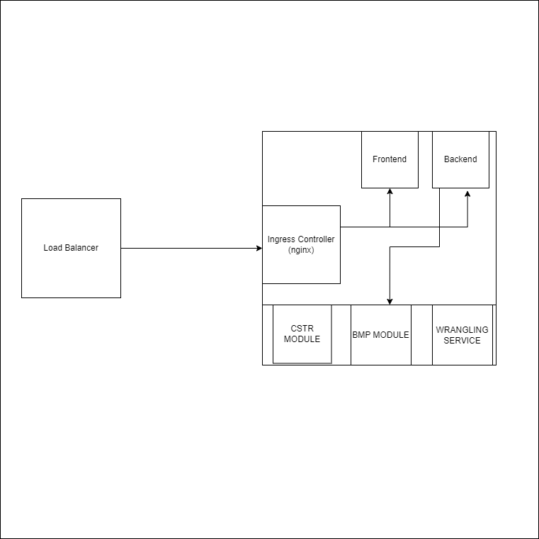
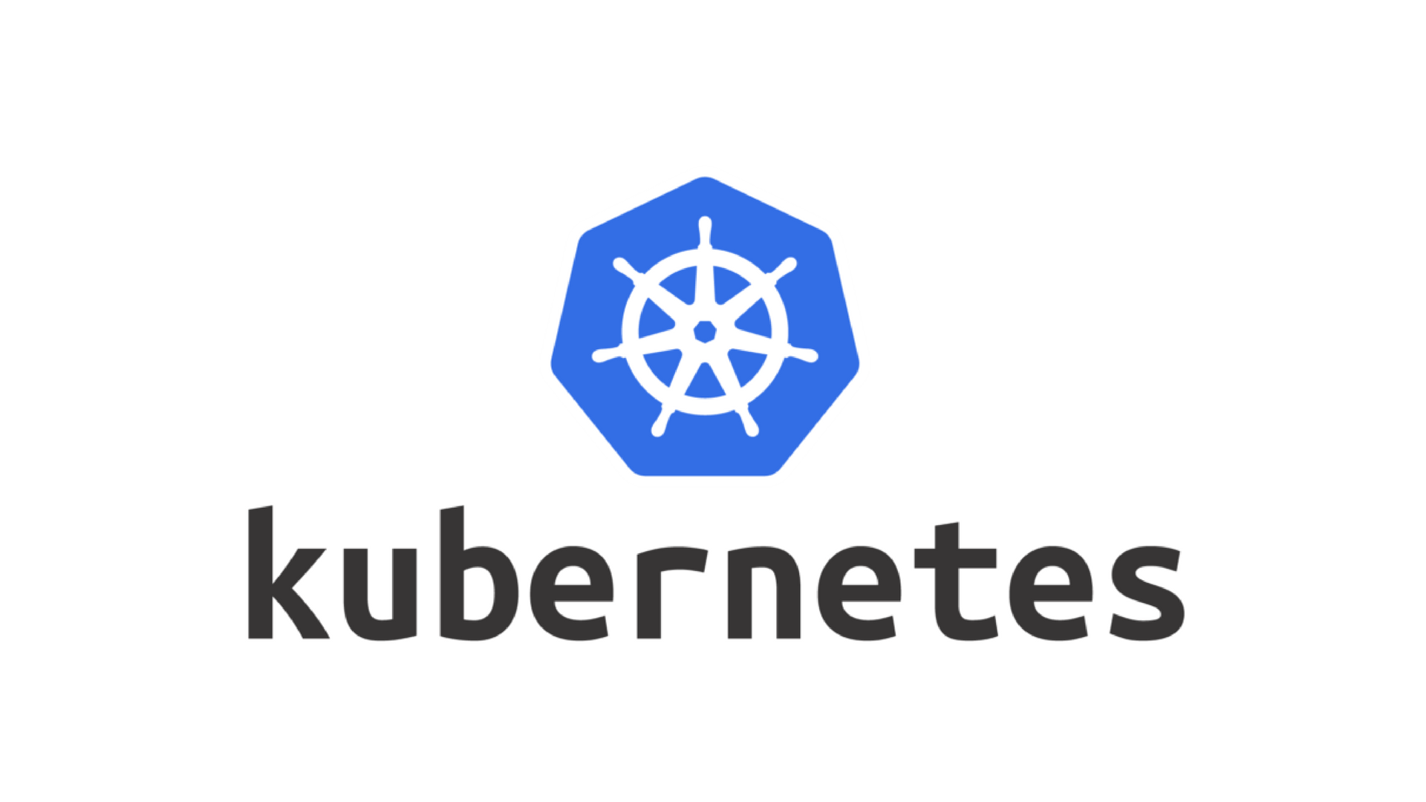



Arquitectura

